Slide 1


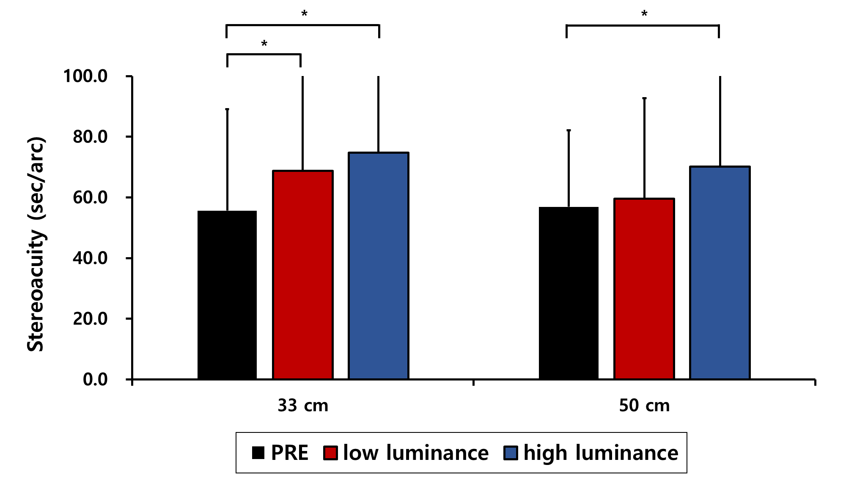
근거리 시각매체의 휘도 조건이
조절자극에 의한 입체시에 미치는 영향
서민경 ∙ 김소라 ∙ 박미정*
서울과학기술대학교 안경광학과
INTRODUCTION
METHODS
지속적인 근업으로 인해 현대인들의 시각적 불편감이 높아지고 있으며 ^{[1-3]} 눈의 정렬에 따라 양안시의 질이 저하되어 입체시를 떨어뜨릴 수 있다고 주장된 바 있다.^{[4]} 이에 본 연구에서는 근거리 시각매체를 이용한 영상 시청 시 휘도 조건과 조절자극 조건의 변화에 따른 입체시의 변화 양상을 분석하고자 하였다.
안질환 및 전신질환이 없고 약시가 없으며 본 연구의 취지를 이해하고 동의한 대상자 중 양안 교정시력이 0.8 이상인 20대 성인 24명(남 11명 여 13명 평균연령 22.9±1.8세)을 대상으로 33 cm 및 50 cm의 거리에서 디스플레이 휘도를 낮은 수준과 높은 수준으로 변화시킨 조건에서 영상을 15분 동안 시청^{[5]}하도록 한 후 입체시를 비교하였다.
RESULTS
스마트폰을 통한 영상을 두 가지 휘도 조건에서 시청 시 입체시는 근업 전후에 휘도 조건에 따라 서로 다른 크기의 변화 양상을 보였다.
즉, 33 cm에서 낮은 휘도의 스마트폰을 통한 근업 시 입체시는 유의하게 감소하였고, 높은 휘도에서는 더 큰 감소를 나타내었다.
50 cm에서 낮은 휘도에서의 영상 시청 후 입체시는 유의한 감소가 아니었으나, 높은 휘도에서는 유의한 감소를 보였다.
거리에 따라 비교하면 33 cm에서 영상시청 시 휘도에 관계없이 입체시가 더욱 크게 감소함을 보였고 통계적으로도 유의미한 차이를 나타냄을 알 수 있었다.
Fig 1. Comparison of stereoscopic vision by luminance condition and accommodative stimuli.
Table 1. Statistical analysis of stereoscopic vision by luminance condition and accommodative stimuli.
Accommodative stimuli | Stereoacuity (sec/arc) |  |  | p-value by RM-ANOVA
 | PRE | low luminance | high luminance
33 cm | 55.63±33.41 | 68.75±54.32 | 74.79±46.66 | 0.003
50 cm | 56.88±25.32 | 59.58±33.16 | 70.21±45.36 | 0.003
Post hoc by Bonferroni | 0.884 | 0.484 | 0.732
CONCLUSIONS
REFERENCES
본 연구 결과, 근거리 시각매체 활용의 작업 시 거리자극과 휘도 조건의 조합에 따라 입체시는 상이하게 변화함을 알 수 있었다. 따라서 상대적으로 짧은 주시거리를 필요로 하는 시각매체 사용 시에는 휘도 조건에 관계없이 입체시 저하를 유의한 수준으로 막을 수 없을 것으로 판단되었다.
[1] Mutti DO, Zadnik K. Is computer use a risk factor for myopia?. J Am Optom Assoc. 1996;67(9):521-530.
[2] Agarwal S, Goel D, Sharma A. Evaluation of the factors which contribute to the ocular complaints in computer users. J Clin Diagn Res. 2013;7(2):331-335.
[3] Thomson WD. Eye problems and visual display terminals the facts and the fallacies. Ophthalmic Physiol Opt. 1998;18(2):111-119.
[4] Wong H, Russel L, Stereoacuity at distance and near. Optom Vis Sci. 2002;79(12): 771-778. DOI: 10.1097/00006324-200212000-00009.
[5] Park SY.(2019). “The effect of near addition lenses on the correlation between vergence adaptation and accommodative adaptation”, Master’s Thesis, Seoul National University of Science and Technology, Seoul, pp. 3-15
2021 한국안광학회 동계학술대회

